Slide 1
Bins
(Compartiements)
Bins
(Compartiements)

Slide 2
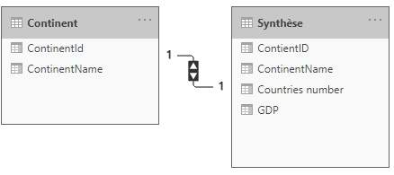
Bins (Compartiements)
Note : Ce laboratoire utilise le fichier gdp.xlsx situé dans le dossier resources\Drillthrough et Filtre.
Naviguez jusqu'à l'emplacement du fichier gdp.xlsx et chargez les deux tables Continent et gdp 2018 au niveau de l'éditeur de requêtes.
Importez la table Synthèse au niveau de la liste des tables.
Vérifiez que la relation entre Contient et Synthèse est bien établie.

Slide 3
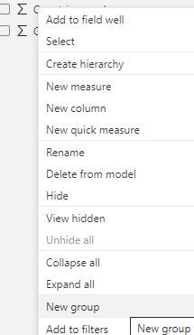
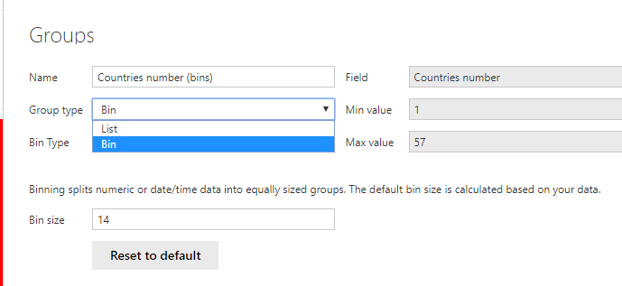
Bins (Compartiments)
Cliquez avec le bouton droit sur la zone des champs du nombre de pays et appliquez la fonction Nouveau groupe.
Notez que l'interface est un peu similaire.

Slide 4
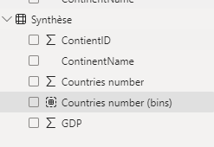
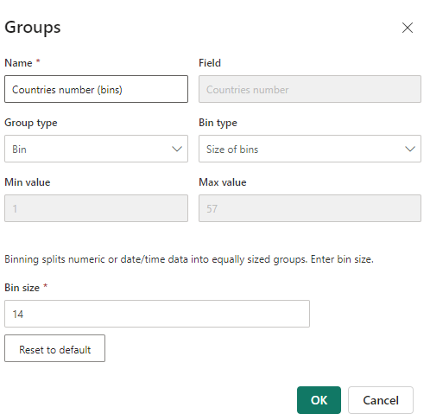
Bins (Compartiments)
Notez qu'il y a maintenant deux options au niveau du type de compartiment : Bin (Compartiment) et List (Liste).
Choisissez Bin et remarquez la présence d'un nouveau champ dans la table Résumé : Nombre de pays (Compartiments).
Changez le paramètre de taille du compartiment de 14 à 10.
1
2

Slide 5
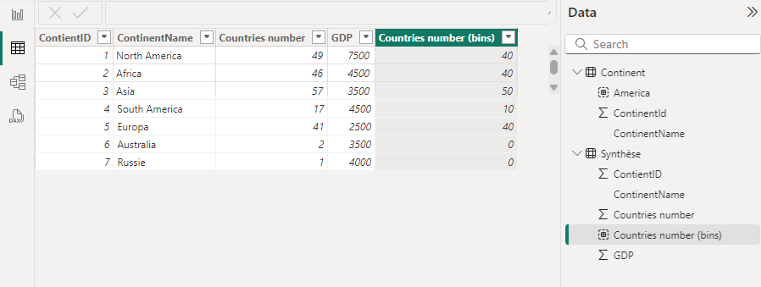
Bins (Compartiements)
Notez qu'au niveau des données, la nouvelle colonne représente une sorte de classification
des pays en fonction du nombre de pays par intervalles.
41,49 et 46 →40
57 →50
17 →10
1 et 2 →0

Slide 6
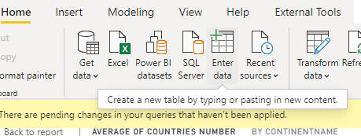
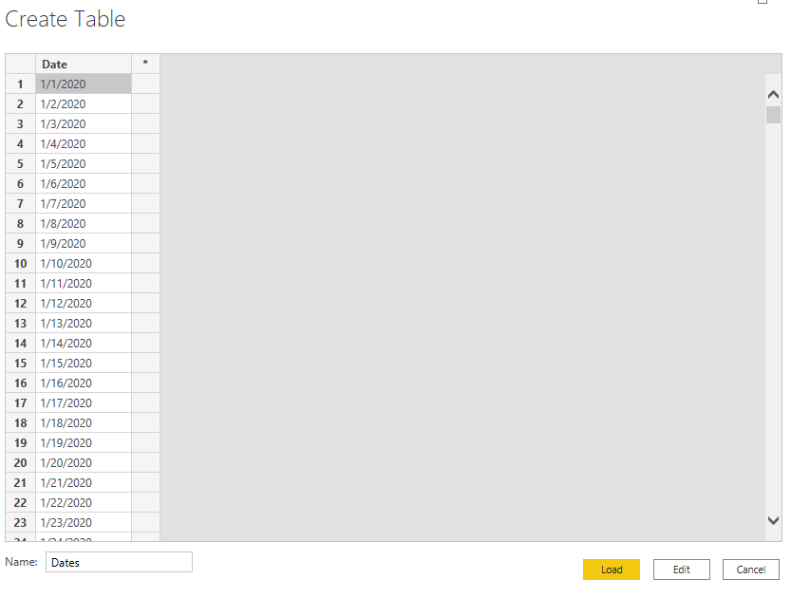
Bins (Compartiements)
Passez à Excel et générez un ensemble de dates, puis entrez ces dates directement en tant que nouvelle
table dans Power BI en utilisant l'option d'importation Entrer des données.

Slide 7
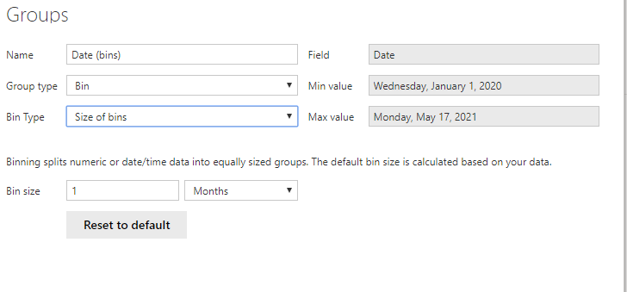
Bins (Compartiements)
Essayez de créer un groupe à partir de cette liste de dates et remarquez le changement dans l'interface de création de groupe.

Slide 8
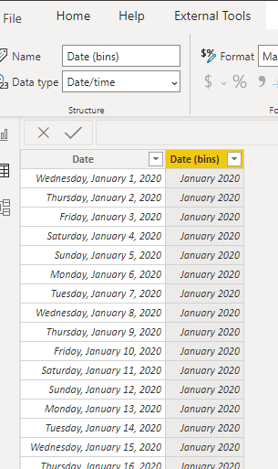
Bins (Compartiements)
Vérifiez la structure de la table au niveau des données.

Slide 9
Merci
Merci

